Slide 1
Бюджетное общеобразовательное учреждение « Гимназия № 159»
Отчет о работе школьного спортивного клуба «Факел» за 2021учебный год

Slide 2
С 2016года успешно функционирует школьный спортивный клуб «Факел»-общественная организация учителей, учащихся и родителей, способствующая развитию физической культуры и спорта в школе.
Замечательная идея увлечь физической культурой не только активных спортсменов, преданных любителей спорта, но и всех остальных учащихся школы, педагогов и родителей, была воспринята с энтузиазмом. Все участники воспитательно-образовательного процесса объединились вокруг общего дела: были определены цели и задачи клуба, разработана нормативно-правовая база ШСК: Положение ШСК, разработан и утверждён план ШСК,избран Совет клуба, составлен план мероприятий.
Обязанности руководителя клуба исполняет Бусс Анна Сергеевна, учитель физической культуры, назначенная приказом директора

Slide 3
Приоритетными задачами ШСК в 2020-2021 учебном году были:
Пропаганда здорового образа жизни, личностных и общественных ценностей физической культуры и спорта;
Формирование у детей ранней мотивации и устойчивого интереса к укреплению здоровья, физическому и спортивному совершенствованию;
Вовлечение занимающихся в систематические занятия физической культурой и спортом.
Совершенствование организации различных форм физкультурно-оздоровительной и спортивно-массовой работы с детьми и подростками;
Воспитание у обучающихся чувства гордости за свое образовательное учреждение, развитие культуры и традиций болельщиков спортивных команд.
Спорт становится средством воспитания только тогда, когда он любимое занятие каждого. В.А. Сухомлинский
Вовлечение в спортивно-массовые мероприятия, в работу спортивных секций учащихся, состоящих на профилактическом учете, находящихся в социально опасном положении или трудной жизненной ситуации.

Slide 4
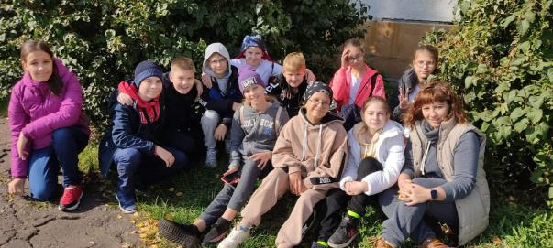
В 2020-2021учебном году в рамках спортивно-оздоровительного направления в ШСК функционировали спортивные секции (баскетбол, плавание и лёгкая атлетика), осуществляется соревновательная деятельность, проводятся спортивно-массовые мероприятия.
В рамках деятельности ШСК проведено огромное количество школьных спортивно-массовых оздоровительных мероприятий:
1.Открытие спартакиады «Осенний кросс» 1-11классы

Slide 5
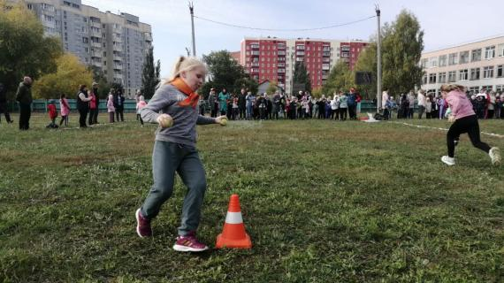
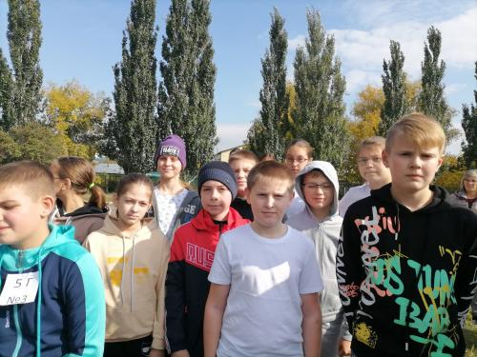

Slide 6
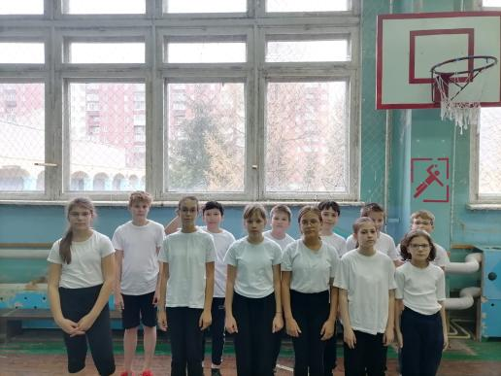
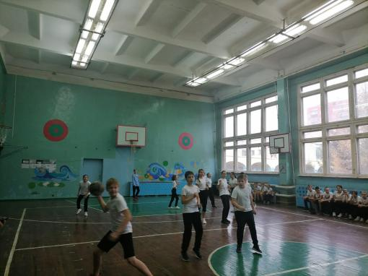
2. игра « Перестрелка» 4-5 классы

Slide 7
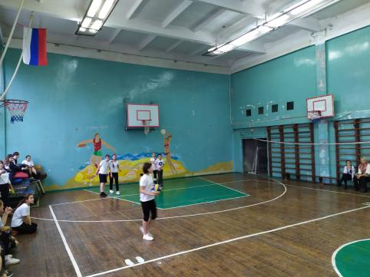
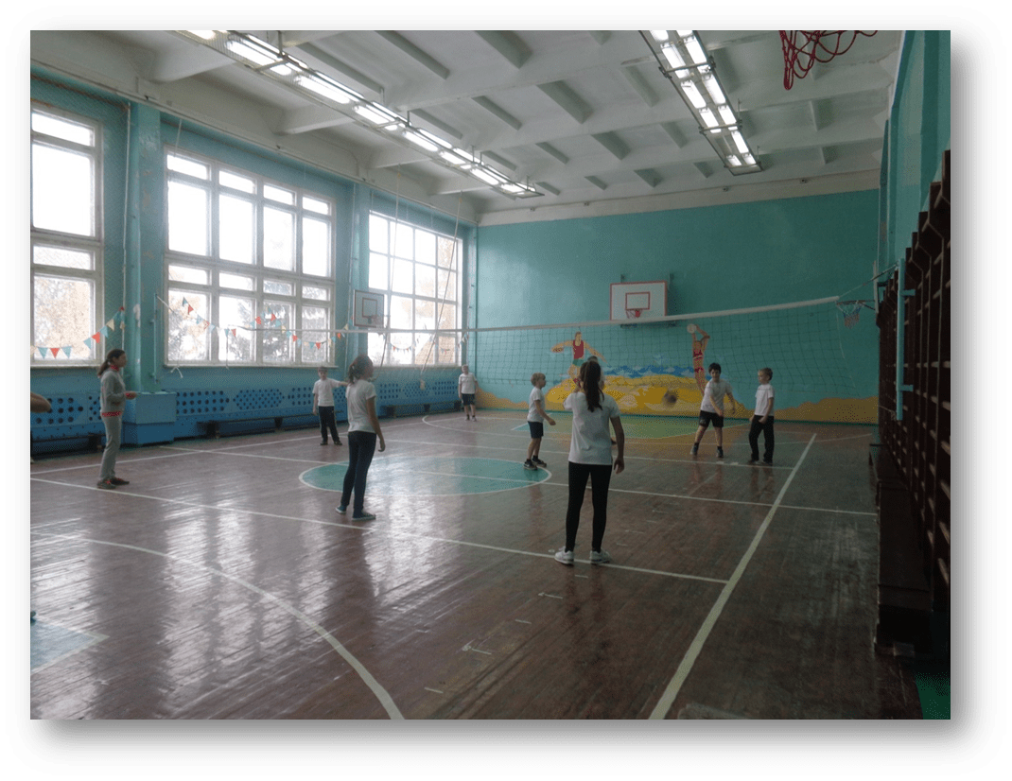
3. игра «Пионербол» 6-7 классы

Slide 8
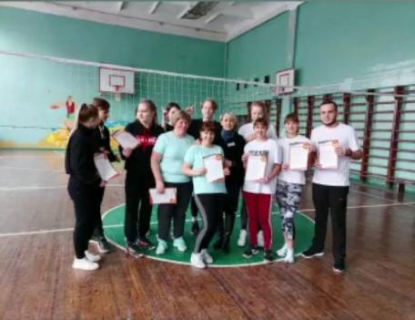
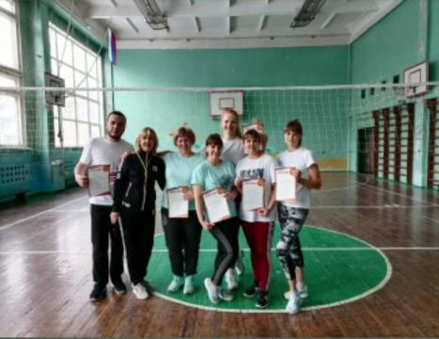
4. игра «Волейбол» обыграй учителя на призы Деда мороза, команда учителей и команда 10-11классов.

Slide 9
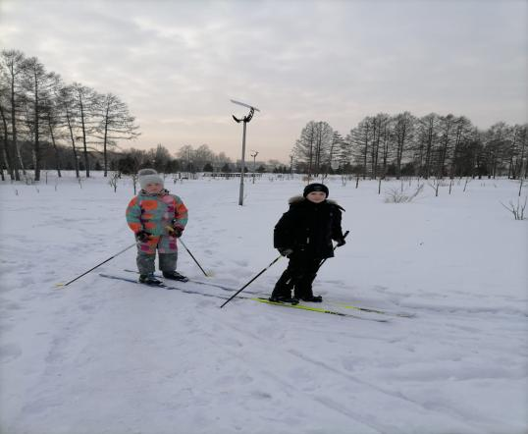
5. Лыжные гонки 1-11 классы

Slide 10
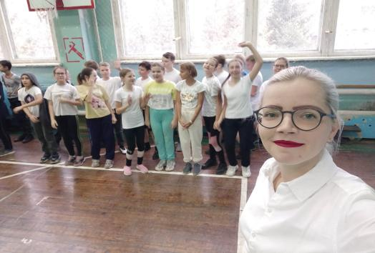
6.Спортивный праздник «Хочу быть как папа» посвящённый Дню защитника Отечества 2 классы.
7.Спортивный турнир, «Мама, папа и я – спортивная семья»1 классы
8.Спортивный праздник «Многоборье ГТО» 1-11 классы

Slide 11
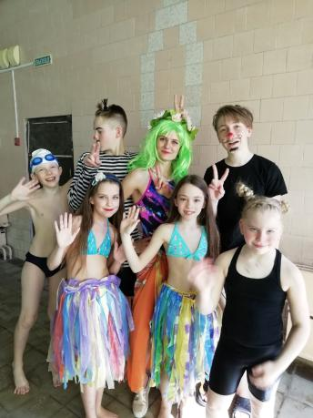
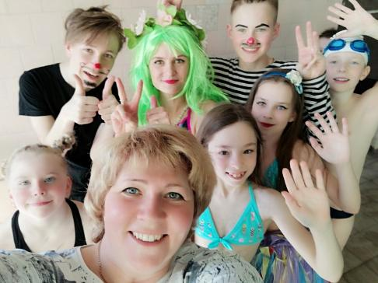
9. День гимназии, праздник «Нептуна» 1-8 классы

Slide 12
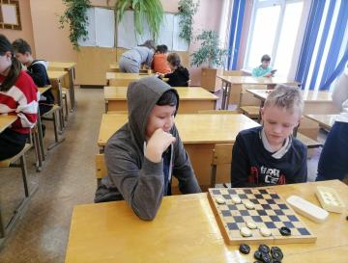
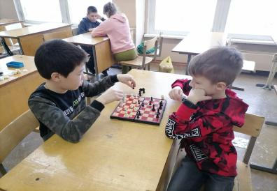
10. Шахматно-шашечный турнир 1-11 классы

Slide 13
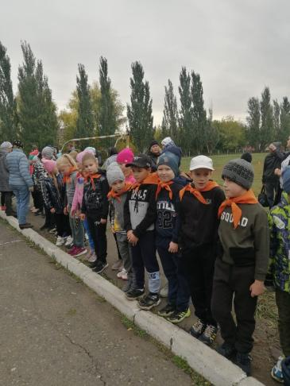
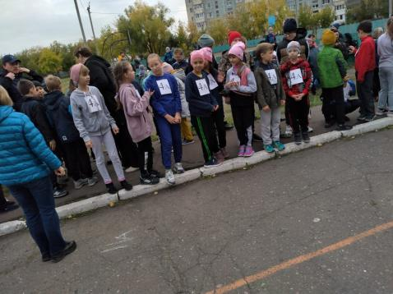
11. закрытие спартакиады, игра по станциям 1-11классы.

Slide 14
При активной поддержки ШСК подготовлены и проведены внеклассные мероприятия, направленные на профилактик вредных привычек и асоциального поведения детей и подростков.
Пропаганда физической культуры и спорта в ежегодной спартакиаде школ города, члены клуба учащиеся 5-11 классов участвовали в окружных и муниципальных соревнованиях по баскетболу, волейболу, плаванию, флорболу, многоборье ГТО, лыжные гонки, футбол.
Также пропаганда физкультуры и спорта отражена на спортивном стенде, сайте школы, где освещаются результаты спортивных соревнований и мероприятий.
Растёт число учащихся мотивированных на занятия спортом, физической культурой, возрастает интерес к здоровому образу жизни.

Slide 15
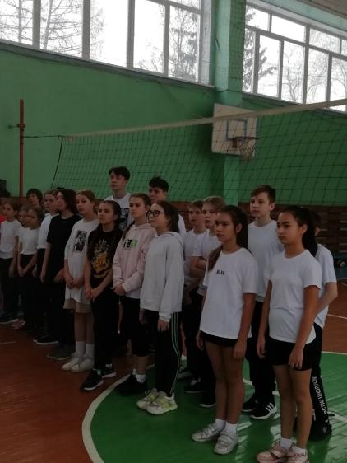
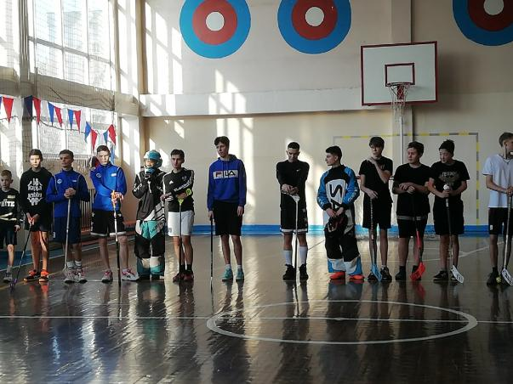

Slide 16
Неотъемлемой положительной составляющей успешной работы клуба является тесное взаимодействие со школьным ученическим самоуправлением, дало возможность значительно разнообразить досуг учащихся, проявить спортивные, трудовые навыки, активную жизненную позицию. Участие в работе клуба заметно изменило школьников, раскрыв их творческий, спортивный и лидерский потенциал.
В школе сложилась система организации спортивно-массовой работы, появилось большое количество спортивных праздников, турниров и других массовых мероприятий. Мероприятия, проводимые клубом «Факел», вызывают неподдельный интерес. Они действительно стали массовыми.
Члены клуба ведут активную пропаганду здорового образа жизни, часто обращаются в своей деятельности к традициям семьи, семейным ценностям, организуют спортивные праздники с участием детей и родителей, что способствует формированию мотивации у детей и взрослых к совместной спортивной деятельности.
Педагогами школы накоплен определённый методический опыт организации деятельности спортивного клуба как творческого объединения, создающего условия для выявления одарённых спортсменов, применения инновационных методик в развитии физкультурно-массовой работы и популяризации здорового образа жизни.
Подводя итоги деятельности ШСК следует отметить, что все запланированные мероприятия, в рамках деятельности клуба успешно реализованы и сегодня деятельность спортивного клуба «Факел» вызывает огромный интерес.

